Slide 1
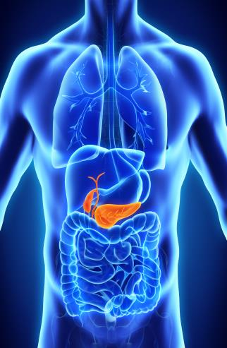
Целевая программа
Здоровый кишечник
Комплексное оздоровление
кишечника и ЖКТ
Поддержка иммунитета.
Все включено.
Notes:
1

Slide 2
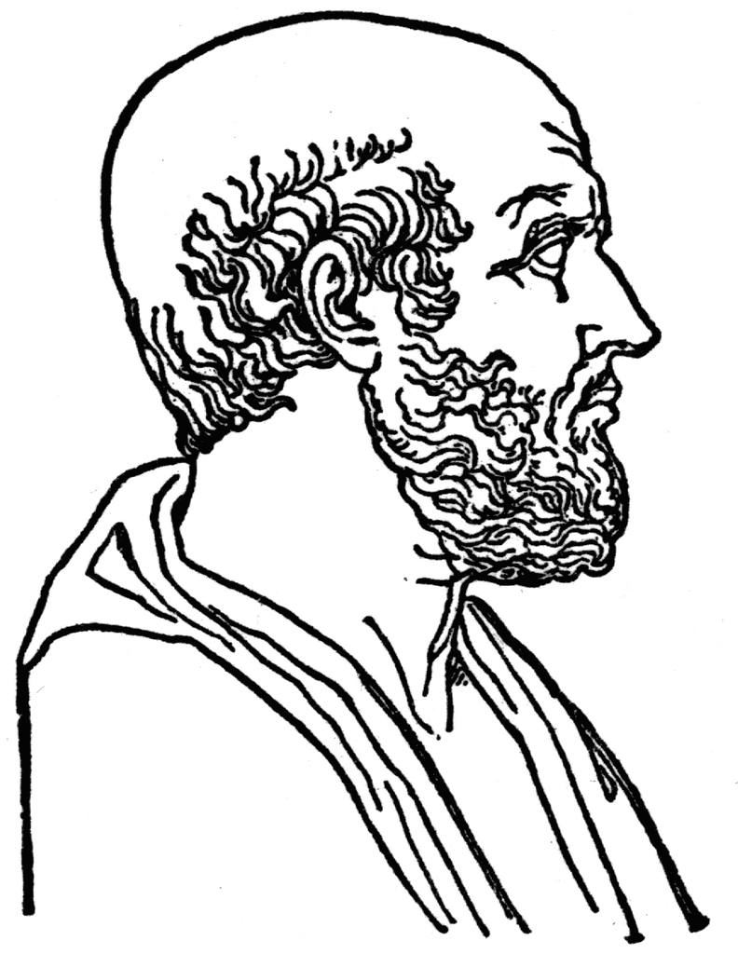
«Все болезни начинаются
в кишечнике»
Гиппократ считал, что здоровье человека напрямую зависит от того, как работает его кишечник.
Notes:
Более 2000 лет назад знаменитый древнегреческий врач Гиппократ, один из основоположников медицинской науки, сказал: «Все болезни начинаются в кишечнике».
2

Slide 3


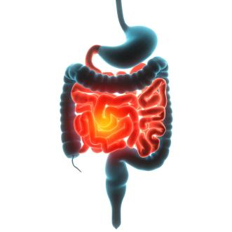






Нарушения в работе кишечника = ослабление иммунитета = проблемы со здоровьем
3
Notes:
Его вывод подтверждается многочисленными научными исследованиями, которые доказывают связь между качеством работы кишечника и иммунитетом, а значит – с риском развития самых разных заболеваний.
Сегодня нарушения в работе кишечника связывают не только с запорами и диареей, но и с головными болями, аллергиями, хроническим насморком и кашлем, расстройствами сна, гингивитом, быстрой утомляемостью, апатией, снижением эффективности работы мозга, ухудшением настроения. Проблемы с кишечником также негативно влияют на внешность: цвет лица делается землистым и нездоровым, возникают кожные высыпания, появляются ранние морщины, волосы становятся ломкими и сухими и начинают интенсивно выпадать.
Если не обращать внимания на эти тревожные сигналы и не принимать мер по оздоровлению кишечника, можно вскоре столкнуться с серьезными заболеваниями.
3

Slide 4
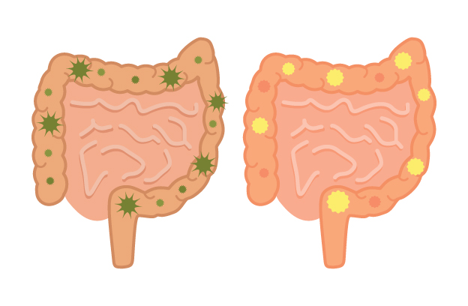



Вредная микрофлора любит быстрые углеводы
Полезная микрофлора нуждается в клетчатке и кисломолочных продуктах
4
Notes:
Чтобы понять, почему работа кишечника настолько сильно влияет на наше физическое, эмоциональное и когнитивное здоровье, давайте разберемся, как функционирует микробиом или микробиота кишечника.
Сегодня этими терминами все чаще часто заменяют привычное слово «микрофлора», поскольку они правильнее отражают состав этой биосистемы. Ведь бактерии, грибы, вирусы и прочие микроорганизмы, населяющие кишечник, к флоре не относятся, поэтому называть их микрофлорой действительно не совсем корректно (хотя этот термин также продолжает употребляться).
Часть микроорганизмов, составляющих микробиом – наши друзья, другие – иждивенцы и недоброжелатели.
К первым относятся бифидо- и лактобактерии, ко вторым – патогенные микроорганизмы.
Если вы употребляете достаточно клетчатки (не менее 400 г овощей и фруктов ежедневно по рекомендациям ВОЗ) и живых кисломолочных продуктов, вы поддерживаете «своих» и улучшаете общее состояние микробиома.
Напротив, если вы едите много быстрых углеводов и рафинированных продуктов с высоким содержанием сахара и низкой питательной ценностью, вы «раскармливаете» вредную микрофлору. Чем больше вредной пищи в вашем рационе, тем чаще происходят сбои в работе кишечника.
И тем хуже ваше здоровье.
4

Slide 5
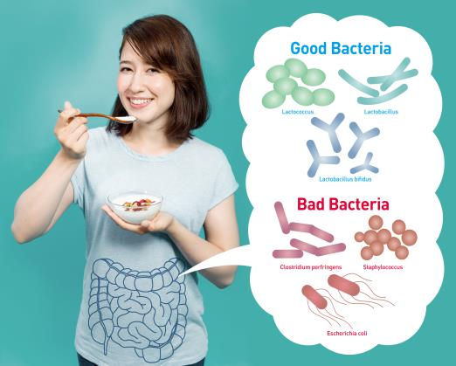
1.5 кг
Общий вес бактерий в кишечнике среднего человека – 1,5 кг.
Важно, чтобы это «сообщество» находилось в гармонии!
Баланс микробиома = здоровье всего организма!
Notes:
Вес всех бактерий, проживающих в кишечнике человека – около 1,5 кг.
Это «сообщество» регулирует многие жизненно важные процессы организма и даже оказывает влияние на наше поведение, поэтому очень важно, чтобы оно находилось в гармонии!
5

Slide 6

70%
70% всех иммунокомпетентных клеток организма находятся в слизистой кишечника
Нарушения в работе кишечника = снижение иммунитета = проблемы со здоровьем
Notes:
В этом нет ничего удивительного, ведь кишечник принимает активное участие в реализации защитных реакций организма против патогенных микроорганизмов, вызывающих различные заболевания.
В его слизистой оболочке находится около 70% всех иммунокомпетентных клеток организма. Около 25% слизистой оболочки кишечника состоит из иммунологически активной ткани и клеток. Каждый метр кишечника содержит около 10¹⁰ лимфоцитов, которые разрушают чужие клетки, блокируют аллергены, препятствуют внедрению в кровь чужеродных субстанций, патогенных бактерий.
Если баланс микробиома нарушается (например, при несбалансированном питании), кишечник не может полноценно выполнять свою иммуномодулирующую функцию, так как организм не получает нужное количество питательных веществ.
Человек начинает чаще болеть, особенно в «сезон простуд».
6

Slide 7


100 млн
100 000 000 нервных клеток составляют кишечную нервную систему
Нарушения в работе кишечника =
ухудшение работы головного мозга и депрессивное настроение
Notes:
Кишечник также во многом определяет функционирование нервной системы, а значит – эффективность работы головного мозга, настроение, способность справляться со стрессом.
Поразительно, но в нем находится около 100 млн нервных клеток! Именно поэтому кишечник часто называют «вторым мозгом», подчеркивая его связь с когнитивными способностями и эмоциональным состоянием. Действительно, стресс и приступы депрессии часто сопровождаются расстройством пищеварения и метеоризмом.
Наверняка, вы и сами часто замечали, что кишечник остро реагирует на те или иные негативные эмоции. От страха бывает «сосет под ложечкой», а при сильной тревоге усиливается перистальтика и может появиться «медвежья болезнь». Пресловутые «бабочки в животе» - не просто метафора, а вполне ощутимая реакция «кишечного мозга» на приятные волнения.
Значительное количество серотонина (гормона счастья) синтезируется именно в желудочно-кишечном тракте. Нарушение этой функции может привести к подавленности, нарушению цикла «сон-бодрствование», ухудшению памяти и сообразительности, раздражительности и неуверенности в себе.
7

Slide 8


0%
Если нарушена работа кишечника, нутриенты не усваиваются, и мы страдаем от недостатка энергии
Нарушения в работе кишечника =
хроническая усталость и низкая работоспособность
Notes:
Уровень энергии также напрямую связан с эффективностью работы кишечника.
Если мы едим в основном рафинированные продукты и полуфабрикаты, организм не получает нужные белки, жиры, углеводы, пищевые волокна, витамины и минералы в количестве, достаточном для полноценной жизнедеятельности.
Если метаболизм в норме, человек наслаждается хорошим самочувствием и полон энергии.
И наоборот, слабость, быстрая утомляемость снижение работоспособности – частые признаки того, что с пищеварением и усвоением пищи не все ладно.
8

Slide 9


100 кг
При нормальной активности полезной микрофлоры углеводы быстрее сжигаются, вес под контролем
Нарушения в работе кишечника = лишний вес
Notes:
…и, конечно же, нарушение баланса микробиома кишечника – это лишний вес, который никак не уходит!
Дружественные бактерии контролируют реакцию организма на углеводы, превращая их в жир или энергию. Если вы питаетесь качественно и разнообразно (или дополняете рацион необходимыми биоактивными добавками), то поддерживаете микробиом в равновесии. В результате улучшается ферментация углеводов, что облегчает их сжигание и, таким образом, снижает риск ожирения и диабета II типа.
Полезные кишечные бактерии участвуют в синтезе нужных для здоровья веществ (например, витаминов группы В), поэтому их недостаточная активность негативно сказывается на состоянии кожи и волос, которые первыми страдают от дефицита нутриентов.
При накоплении в кишечнике и печени большого количества токсинов пищеварительная система не способна их эвакуировать самостоятельно, и тогда токсины начинают выводиться через кожу. Отсюда – сероватый цвет лица, появление сыпи и угрей.
9

Slide 10

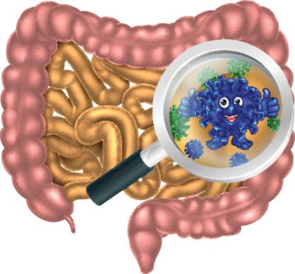
Если кишечник работает на «отлично»,
здоровье в порядке!
Вы полны энергии, выглядите и чувствуете себя гораздо моложе!
Notes:
Как мы видим, кишечник – зеркало здоровья. Если он работает, как часы, человек отличается крепким иммунитетом и реже болеет.
Результат: он энергичен, доволен, легок на подъем, строен и отлично выглядит!
Не случайно именно здоровье кишечника в наши дни находится в центре внимания ученых-медиков и специалистов по здоровому питанию.
10

Slide 11

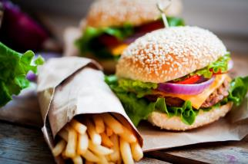


Причины сбоев в работе кишечника и общего
ухудшения здоровья
Прием лекарств
Стресс
Несбалансированное питание
Малоподвижность
11
Notes:
К сожалению, подавляющее большинство людей сегодня имеет проблемы с кишечником.
В жизни практически каждого из нас постоянно присутствуют факторы, провоцирующие сбои в работе этого важнейшего органа.
Несбалансированное питание (недостаток клетчатки, живых кисломолочных продуктов, ферментированных продуктов; преобладание рафинированной еды с низкой питательной ценностью, быстрых углеводов).
Отсутствие привычки ежедневно пить воду (суточная норма составляет 1.5 – 2 л). При недостатке воды ухудшается перистальтика и наши «отходы» не могут свободно продвигаться по кишечнику. В результате возникают запоры, и токсины не эвакуируются из организма своевременно.
Стрессовые состояния. Повышенный уровень тревожности, по мнению специалистов, может вызвать синдром раздраженного кишечника.
Прием медикаментов. Антибиотики убивают не только хорошие, но и плохие микроорганизмы, нередко приводя к кишечным расстройствам. Также, некоторые препараты имеют побочным эффектом диарею и другие расстройства ЖКТ.
Малоподвижность (сидячая работа, отсутствие спорта или другой физической нагрузки). Нехватка движения снижает тонус мышц брюшного пресса и, соответственно, тонус и перистальтику кишечника. В среднем люди, которые сидят большую часть дня, страдают запорами в 2–3 раза чаще тех, кто физически активен.
11

Slide 12

Как решить
эту проблему?
Notes:
Если и предпринимались какие-то попытки исправить подобные ситуации, то скорее всего они носили характер локальных и краткосрочных действий.
Например, это мог быть прием пробиотиков после лечения антибиотиками или ферментов после кишечной инфекции.
Однако это все полумеры, которые дают временное облегчение, но не решают проблемы в целом.
12

Slide 13




Комплексная программа –
сбалансированная комбинация продуктов для очищения, восстановления баланса микрофлоры, устранения дефицита нутриентов.
Экспресс-метод
Решение проблемы с помощью
«чудо-средства» (секретной разработки или экзотического продукта).
Обещание быстрого и легкого эффекта, отсутствие рекомендаций
по питанию.
Notes:
Если же мы хотим быть здоровыми и иметь крепкий иммунитет, надо подходить к решению проблемы комплексно. Организм - это единая система, в которой все процессы жизнедеятельности взаимосвязаны и взаимозависимы.
Кишечник как главный «питающий» орган должен быть первым на этом пути. Ведь от его четкой работы зависит здоровье каждой клетки, которая должна каждый день получать определенный набор питательных веществ или нутриентов для того, чтобы полноценно выполнять свои функции.
Поэтому:
Отдавайте предпочтения комплексным программам, произведенным заслуживающими довериями компаниями. Избегайте «волшебных таблеток», которые должны за короткое время устранить все негативные результаты многолетних гастрономических злоупотреблений, интоксикации и других факторов. Чудес не бывает.
Помните, что эффективное и безопасное оздоровление ЖКТ требует времени – как правило, больше недели. Организм – сложноструктурированная система, и его работу невозможно перенастроить за пару дней. Необходимо не только эвакуировать лишнее и вредное (чем занимается большинство детокс-программ), но и восполнить недостающее, нормализовать баланс кишечной микрофлоры.
Имейте в виду, что программа должна сопровождаться рекомендациями по питанию. Если производитель утверждает, что с помощью его продукта вы нормализуете работу пищеварения (а заодно «очиститесь» и похудеете), ничего не меняя в привычном рационе, ему не стоит доверять. Обычно в роли чудо-средства выступает экзотический, редкий и труднодоступный продукт с красивой легендой или, напротив, «секретная научная разработка», раньше доступная лишь избранным. Это поражает воображение наивного потребителя и оправдывает завышенную цену.
13

Slide 14

14
Notes:
Это первая целевая программа от Coral Club, которая является воплощением комплексного подхода к оздоровлению. В нее вошли продукты, направленные на системное поэтапное оздоровление кишечника и других органов ЖКТ, участвующих в процессах пищеварения и усвоения питательных веществ.
Это удобно: все необходимые продукты в нужном количестве и сочетании расфасованы в блистеры и компактно упакованы по этапам. Прилагаются рекомендации по применению и по питанию.
Это готовое решение в одной коробке, не имеющее аналогов на рынке.
14

Slide 15

ЦП «ЗДОРОВЫЙ КИШЕЧНИК» ПОМОГАЕТ:
Наладить работу кишечника
Укрепить иммунитет
Нормализовать обмен веществ
Улучшить самочувствие и внешний вид
15
Notes:
Целевая программа «Здоровый кишечник» помогает:
Наладить работу кишечника – важнейшего органа, от которого зависит эффективность функционирования различных систем организма;
Укрепить иммунитет, повысить сопротивляемость инфекциям и вирусам;
Привести в порядок метаболизм
Улучшить самочувствие и внешний вид.
15

Slide 16
ПРОГРАММА СОСТОИТ ИЗ ТРЕХ ПОСЛЕДОВАТЕЛЬНЫХ ЭТАПОВ:
МЯГКОЕ ОЧИЩЕНИЕ (ДНИ 1 – 10)
НОРМАЛИЗАЦИЯ РАБОТЫ (ДНИ 11 – 20)
ВОССТАНОВЛЕНИЕ (ДНИ 21 – 30)
Notes:
ЦП «Здоровый кишечник» – плод 20-летнего опыта компании и результат сложнейшей совместной работы, проделанной специалистами-нутрициологами и Coral Club.
Мы не обещаем «волшебный эффект» за выходные.
Программа «Здоровый кишечник» - это достаточно продолжительный процесс, во время которого происходит постепенное, последовательное и бережное оздоровление кишечника.
Программа рассчитана на 30 дней и включает три этапа по 10 дней каждый.
16

Slide 17










1 этап: МЯГКОЕ ОЧИЩЕНИЕ
Бережное и безопасное освобождение организма от накопившихся продуктов жизнедеятельности, токсинов и паразитов (гельминтов). Очищение печени, желчного пузыря, почек.
Notes:
На первом этапе происходит мягкое очищение кишечника. Организм освобождается от токсических веществ и паразитов (гельминтов). Активируется желчеотделение, дренажная система почек.
На первом этапе применяются продукты:
Супер-Флора (способствует росту полезных бактерий и оздоровлению микрофлоры кишечника)
2) Заферан (стимулирует выработку и отток желчи, улучшает пищеварение, способствует снижению уровня холестерина)
3) Корал Черный орех (обладают противопаразитарным и легким слабительным действием, способствуют оздоровлению слизистой кишечника, снижению холестерина).
4) Папайя (помогает расщеплению белков, активирует работу кишечника, уменьшает раздражение слизистых и ускоряет их восстановление).
5) Корал Люцерна (очищает микроворсинки кишечника, одновременно снабжая организм минералами, аминокислотами и витаминами).
6) Корал Лецитин (необходим для обновления и восстановления поврежденных клеток, в том числе лимфоцитов и макрофагов – клеток иммунной системы, печени).
7) Корал Бурдок Рут (участвует в детоксикации почек, печени, желчного пузыря).
8) Каскара Саграда (мягко действующее слабительное средство, которое способствует регулярному опорожнению кишечника).
9) Корал Карнитин (ускоряет расщепление жиров с выделением энергии, необходимой для поддержания высокой жизненной активности, а также выводит из организма токсичные соединения, предотвращая их накопление).
17

Slide 18
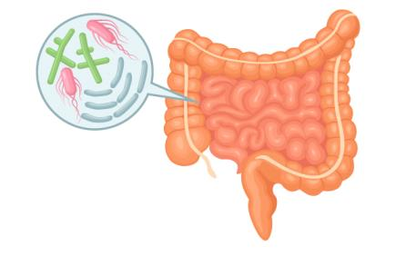


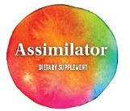


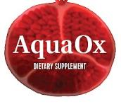
2 этап: НОРМАЛИЗАЦИЯ
Постепенное восстановление полезной микрофлоры кишечника.
Улучшение переваривания пищи и усвоения нутриентов.
Активация секреторной функции кишечника.
Notes:
2 этап программы – НОРМАЛИЗАЦИя Работы
Задача этого этапа – приведение микробиома кишечника в нормальное состояние, при котором микроорганизмы разных групп находятся в состоянии баланса, сдерживая рост друг друга.
Для этого в состав 2-го этапа включены продукты, способствующие увеличению и восстановлению численности полезных бактерий, оптимизирующие пищеварение и регулирующие синтез ферментов.
Это очень важная часть оздоровительного процесса, от которого, в конечном итоге, зависит качество усвоения питательных веществ и энергии в ЖКТ.
ПРОДУКТЫ, УЧАСТВУЮЩИЕ В ЭТОМ ЭТАПЕ:
Супер-Флора
Заферан
Корал Лецитин
Ассимилятор (комплекс ферментов растительного происхождения, улучшает пищеварение и усвоение питательных веществ. Витамины А и D способствуют восстановлению слизистых ЖКТ, витамин D регулирует синтез пищеварительных ферментов и гормонов).
Корал Артишок (содержит лучшие гепатопротекторы, оказывает оздоровительный эффект на печень и желчевыводящие пути).
6) Корал Магний (нормализует перистальтику кишечника, желчного и мочевого пузыря, улучшает усвоение питательных веществ, витаминов и минералов, активирует выработку энергии).
7) АкваОкс (растительные экстракты-антиоксиданты в составе продукта благотворно влияют на состояние сосудов и уровень холестерина, оказывают общетонизирующее действие).
18

Slide 19
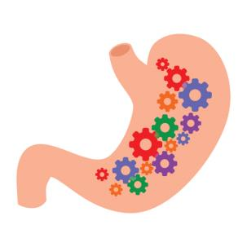








3 этап: ВОССТАНОВЛЕНИЕ
Пищеварительная функция приходит в норму, восстанавливается микрофлора кишечника. Оптимизируется витаминно-минеральный баланс, нормализуются обменные процессы.
Notes:
3 этап программы – ВОССТАНОВЛЕНИЕ.
В это время пищеварительная функция приходит в норму. Продолжается восстановление популяции полезных бактерий, которые оптимизируют процесс расщепления пищи. Чтобы повысить численность полезных бактерий и предоставить им необходимое питание, в программу включены продукты с высоким содержанием пищевых волокон.
Ферменты способствуют качественному перевариванию и усвоению питательных веществ.
Устраняется дефицит витаминов и минералов.
Аминокислоты восстанавливают белковый обмен.
Антиоксиданты защищают ткани пищеварительной системы и способствуют их ускоренной регенерации.
ПРОДУКТЫ, УЧАСТВУЮЩИЕ В ТРЕТЬЕМ ЭТАПЕ:
Супер-Флора
Папайя
Корал Люцерна
Корал Магний
Заферан
Корал Бурдок рут
Корал Таурин – «универсальная» аминокислота, жизненно необходимая для нормального функционирования организма. Улучшает усвоение магния. Обладает значительной антиоксидантной активностью. Способствует детоксикации печени. Помогает нормализовать желчевыделительную функцию, что улучшает пищеварение.
8) Омега 3/60 – полиненасыщенные жирные кислоты необходимы для нормальной работы практически всех органов и систем, в том числе – пищеварительной. Исследователи из Медицинской школы Ноттингемского университета и Королевского колледжа (Лондон) доказали, что ПНЖК положительно влияют на биоразнообразие кишечника.
9) Спирулина – источник легкоусвояемых аминокислот, нужных, в том числе, для синтеза пищеварительных ферментов.
19

Slide 20
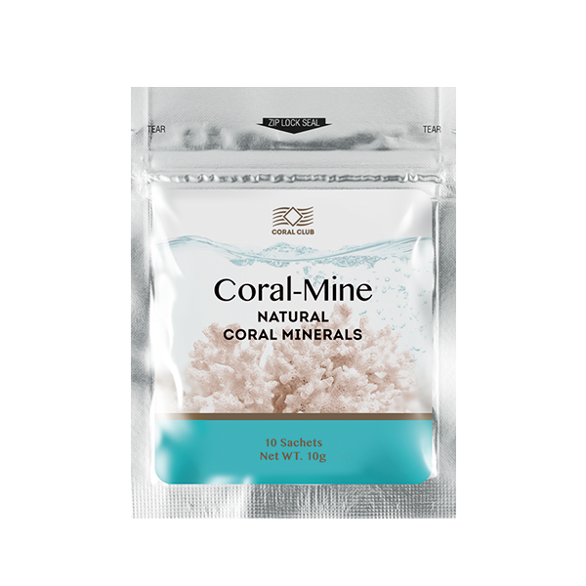

х3
КАЧЕСТВЕННАЯ ВОДА – ОСНОВА ОЧИЩЕНИЯ
МИНЕРАЛЬНАЯ КОМПОЗИЦИЯ КОРАЛ-МАЙН ОБЕСПЕЧИТ ВАС НА ВЕСЬ ПЕРИОД
ПРОХОЖДЕНИЯ ПРОГРАММЫ
Notes:
Вода – важнейший компонент всех трех этапов программы «Здоровый кишечник».
Она необходима для нормализации водно-солевого и кислотно-щелочного баланса и работы ЖКТ.
Простая вода из под крана – не лучший вариант, ведь в ней часто содержатся нежелательные примеси.
Отличное решение – использование минеральной композиции Корал-Майн для улучшения качества питьевой воды.
Питьевой режим во время прохождения программы: не менее 1,5 л воды с минеральной композицией Корал-Майн за полчаса до еды или через полтора-два часа после.
20

Slide 21












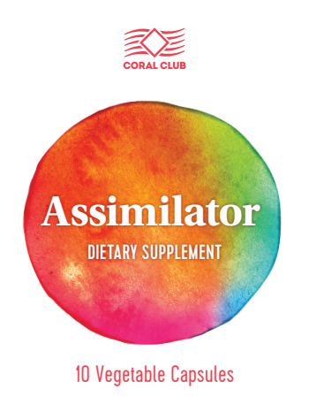
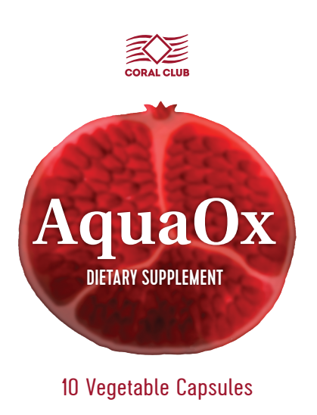


х2
х2
х2
х2
х3
х2
х2
ПРОГРАММА «ЗДОРОВЫЙ КИШЕЧНИК» ВКЛЮЧАЕТ 17 ПРОДУКТОВ CORAL CLUB.
220 КАПСУЛ, 40 ТАБЛЕТОК, 30 САШЕ.
Notes:
Как видите, в составе целевой программы «Здоровый кишечник» – 17 продуктов Coral Club.
Обратите внимание: если приобретать их отдельно, они обойдутся гораздо дороже, чем в составе ЦП!
Программа «Здоровый кишечник» – это еще и выгодно!
21

Slide 22
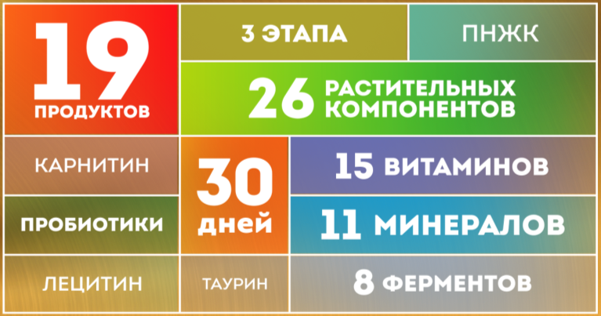
ВСЕ ВКЛЮЧЕНО
17
ПРОДУКТОВ
ВИТАМИНЫ
И МИНЕРАЛЫ
Notes:
Все необходимое уже включено.
17 продуктов содержат много полезных биологически активных веществ: витамины и минералы, 8 ферментов, а также – пробиотики и инулин, растительные экстракты (фитонутриенты), ПНЖК, карнитин и таурин.
И все они действуют в синергии, гармонично дополняя и усиливая действие друг друга!
При этом, несмотря на сложность состава, программа очень удобна в применении – просто следуйте приложенной инструкции, соблюдайте несложные рекомендации по питанию и не забывайте каждый день пить воду!
22

Slide 23


РАСТИТЕЛЬНЫХ КОМПОНЕНТОВ, В ТОМ ЧИСЛЕ:
ЧЕРНЫЙ ОРЕХ, АЛОЭ, СПИРУЛИНА, ЖЕНЬШЕНЬ, ЛЮЦЕРНА, АСАИ, ГРАНАТ, КУРКУМА, РОДИОЛА
Notes:
26 растительных компонентов, полезных для работы пищеварительной системы.
Черный орех борется с гельминтами.
Куркума помогает контролировать вес и нормализовать метаболизм.
Лопух – известный детоксикант.
Спирулина – богатый источник ценных аминокислот и витамина В12.
Алоэ – мощный природный иммунностимулятор, источник биологически активных веществах антрахинонов, которые оказывают мягкое слабительное действие и способствуют выведению токсинов.
Черника помогает понизить уровень сахара в крови и восстановить функцию поджелудочной железы.
Брокколи – источник сульфорафана, вещества, стимулирующего выработку ферментов.
Клюква поддерживает здоровье мочевого тракта.
Виноград – источник полифенолов, защищающих от преждевременного старения и укрепляющих здоровье в целом.
Малина помогает контролировать аппетит и способствует ускоренному расщеплению жиров.
Шпинат улучшает обмен веществ, снабжает организм нутриентами и участвует в процессе детоксикации.
Женьшень – легендарный адаптоген, повышающий уровень энергии и работоспособность, укрепляющий иммунитет.
Родиола повышает способность организма адаптироваться к нагрузкам и стрессу.
Кайенский перец – источник капсаицина, который стимулирует выработку ферментов, участвующих в сжигании жиров, и ускоряет обменные процессы в организме.
Чеснок – известное средство для борьбы с паразитами.
Имбирь с древних пор используется для стимулирования пищеварения и укрепления иммунитета.
Папайя – источник ферментов, помогающих расщеплению и лучшему усвоению пищи.
Шиповник содержит рекордное количество витамина С и других антиоксидантов.
Боярышник – богатый источник антиоксидантов.
Фенхель помогает контролировать аппетит.
Люцерна богата витаминами, минералами и хлорофиллом.
Крушина – мягкое и безопасное растительное слабительное.
Гранат улучшает кроветворение, повышает сопротивляемость организма инфекциям и вирусам.
Асаи – мощный антиоксидант, популярный компонент современных средств для красоты и стройности.
Розмарин стимулирует выделение желудочного сока, улучшает пищеварение.
Какао снижает риск развития язв желудка, защищая его стенки от раздражения.
23

Slide 24

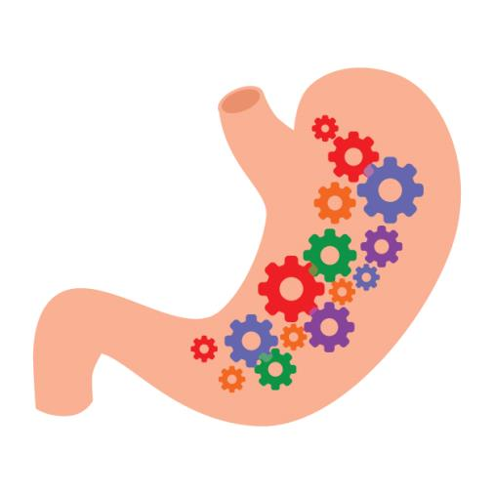


8 ФЕРМЕНТОВ:
ПРОТЕАЗА, АМИЛАЗА, ЛАКТАЗА, ЦЕЛЛЮЛАЗА, МАЛЬТАЗА, ЛИПАЗА, ПАПАИН, БРОМЕЛАЙН
Notes:
8 пищеварительных ферментов/энзимов
Ферменты ускоряют пищеварительные процессы, связанные с расщеплением белков, жиров и углеводов, а также заняты нейтрализацией вредных веществ.
Лактаза способствует более эффективному перевариванию молочных продуктов, расщепляя молочный сахар и лактозу.
Целлюлаза – фермент, помогающий расщеплению целлюлозы (то есть, облегчающий усвоение клетчатки).
Мальтаза, наряду с сахарозой и протеазой, отвечает за расщепление сахаров.
Папаин – растительный фермент папайи. Он важен для усвоения организмом питательных веществ.
Бромелайн – растительный фермент ананаса, ускоряющий расщепление белков. Он активен в широком диапазоне pH и способен работать в кислотной среде желудка.
24

Slide 25


ПОДДЕРЖКА ПОЛЕЗНОЙ МИКРОФЛОРЫ:
ЛАКТОБАКТЕРИИ, БИФИДОБАКТЕРИИ, ИНУЛИН
Notes:
Продукты с пробиотиками и инулином повышают численность полезных бифидо- и лактобактерий и способствуют их благоденствию. Пищевые волокна и инулин обеспечивают дружественную микрофлору полноценным питанием.
25

Slide 26




А ТАКЖЕ:
ПНЖК ОМЕГА 3, ТАУРИН, КАРНИТИН, ЛЕЦИТИН
Notes:
Дополнительно в состав ЦП входят:
карнитин - помогает сжигать жиры и выводить токсины, повышает стрессоустойчивость
таурин – оказывает желчегонное действие и препятствует образованию желчных камней
лецитин – облегчает расщепление и всасывание жиров в тонком кишечнике
ПНЖК Омега 3 – положительно влияют на состав микрофлоры кишечника, увеличивая количество бактерий, снижающих уровень воспаления и риск ожирения.
26

Slide 27


Прекрасно сочетается c Программой 2 Коло-Вада Плюс!
CORAL-CLUB.COM
Notes:
«Здоровый кишечник» можно рекомендовать тем, кто прошел (или проходит) Программу 2 Коло-Вада Плюс как программный комплекс для полноценного оздоровления и укрепления организма!
27

Slide 28

4 причины приобрести
ЦП «Здоровый кишечник»
Полноценное и эффективное решение важнейшей проблемы
Удобство применения: рекомендации по питанию, оптимальная дозировка
Синергия активных компонентов: фитонутриентов, ферментов, пробиотиков, клетчатки, аминокислот, витаминов и проч.
Выгодная цена: вместе – дешевле!
Notes:
28

Slide 29

CORAL-CLUB.COM
Notes:
29

Slide 30


Отличный старт
для нового дистрибьютора!
ЦП «Здоровый кишечник» –
прекрасное начало карьеры, дающее возможности для дальнейшего роста
CORAL-CLUB.COM
Notes:
Целевая направленность и удобство применения делают ЦП отличным инструментом продаж и привлечения новых ЧК.
Даже начинающий дистрибьютор Coral Club с легкостью сможет самостоятельно пройти программу и рассказать о ней своим знакомым.
А это новые потребители и клиенты в структуре дистрибьютора, основа его товарооборота и развития в компании.
У всех будет отличный шанс оценить эффект сразу 19 продуктов Coral Club!
30

